Slide 1
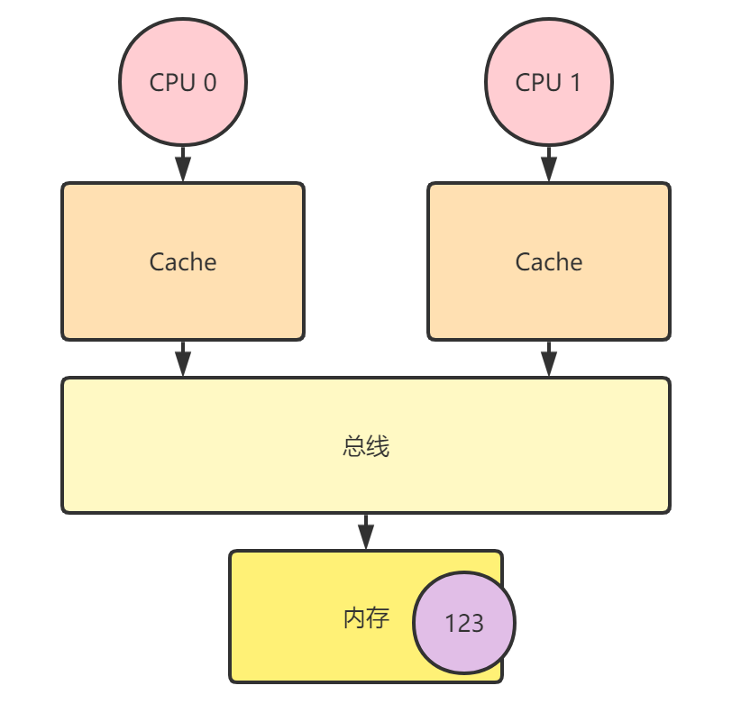
缓存一致性问题
是什么？
一个数据在不同高速缓存中看到的值是不一致的
例如：
有一份数据被两个处理器都读入

Slide 2
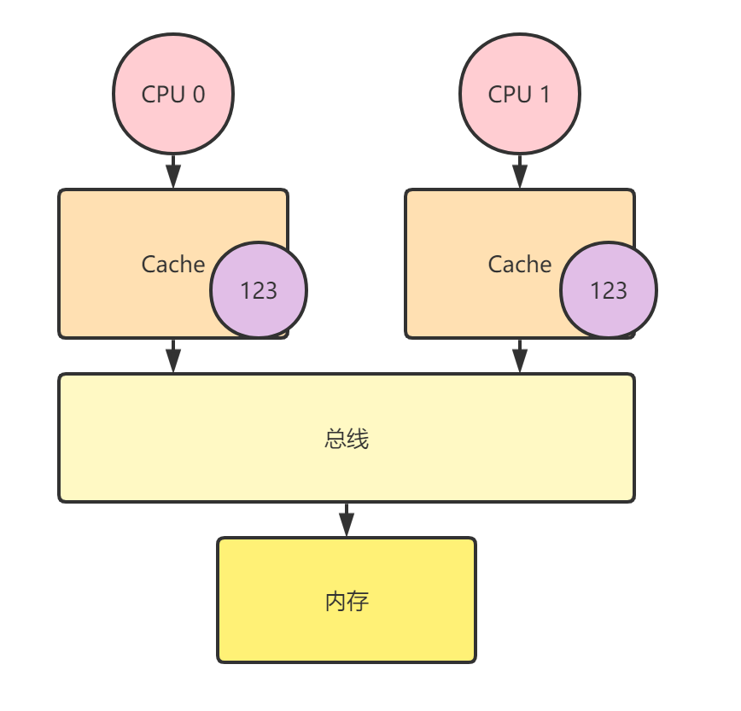
缓存一致性问题
是什么？
一个数据在不同高速缓存中看到的值是不一致的
例如：P1读-P2读
有一份数据被两个处理器都读入

Slide 3
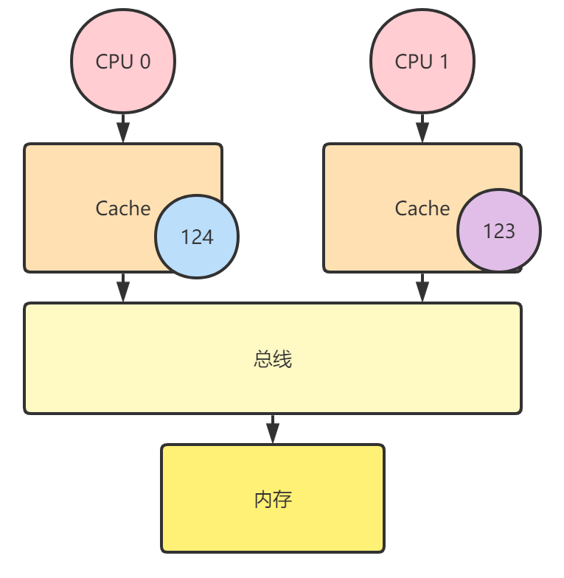
缓存一致性问题
是什么？
一个数据在不同高速缓存中看到的值是不一致的
例如：P1读-P2读-P1修改
P1使得变量自增

Slide 4
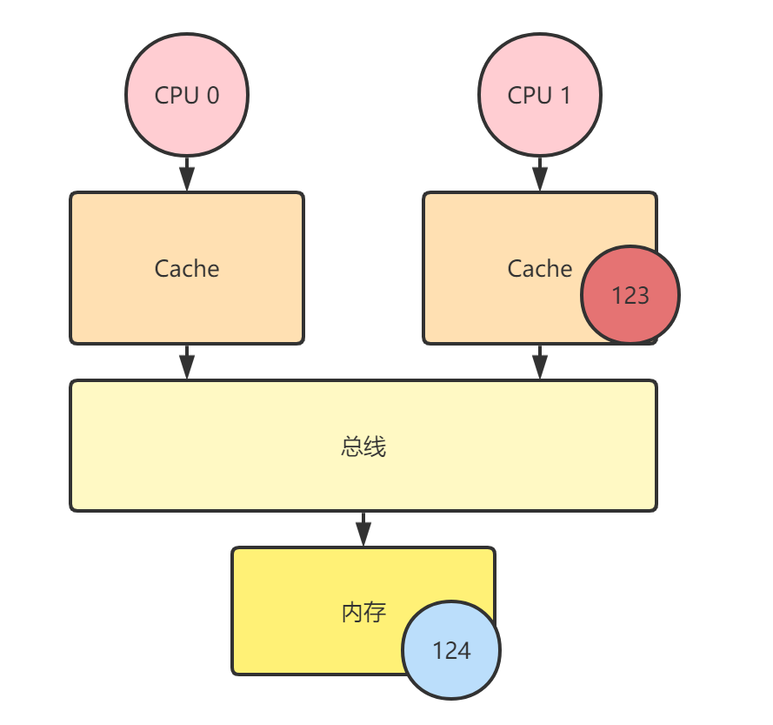
缓存一致性问题
是什么？
一个数据在不同高速缓存中看到的值是不一致的
例如：P1读-P2读-P1写
P1写后P2看到的还是P1写入前的数据（出现问题）

Slide 5
缓存一致性问题
是什么？
一个数据在不同高速缓存中看到的值是不一致的
例如：P1读-P2读-P1写
为什么？
能不能不使用共享内存？

Slide 6
缓存一致性问题
是什么？
一个数据在不同高速缓存中看到的值是不一致的
例如：P1读-P2读-P1写
为什么？
能不能不使用共享内存？
共享内存是进程间通信最高效的方式
同样也是是目前多核架构的主流编程模型

Slide 7
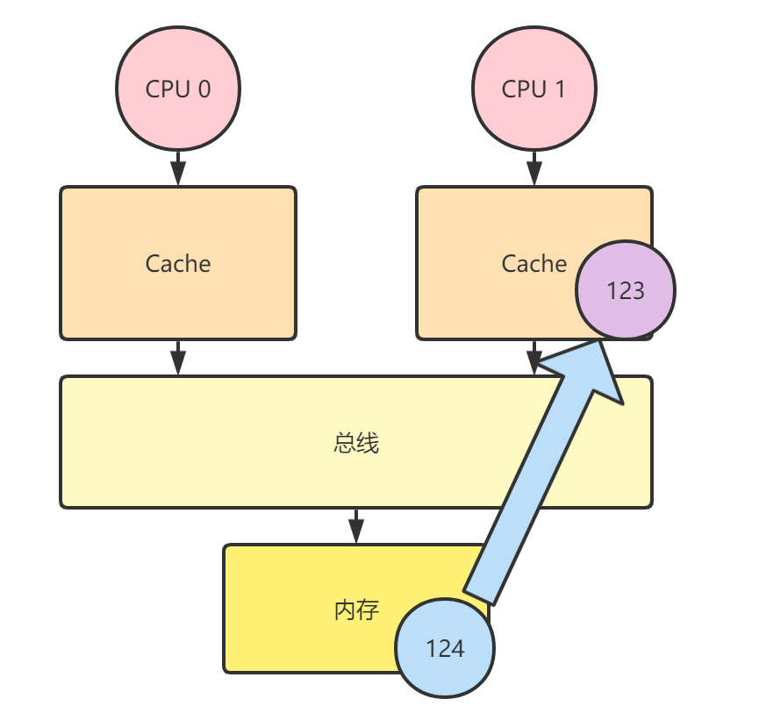
如何解决缓存一致性问题？
写传播
允许写操作传播写人的新值
写无效、写更新
CPU 0 写入时更新 CPU 1 的缓存
事务串行化
确保所有处理器以相同顺序看到两个写操作

Slide 8
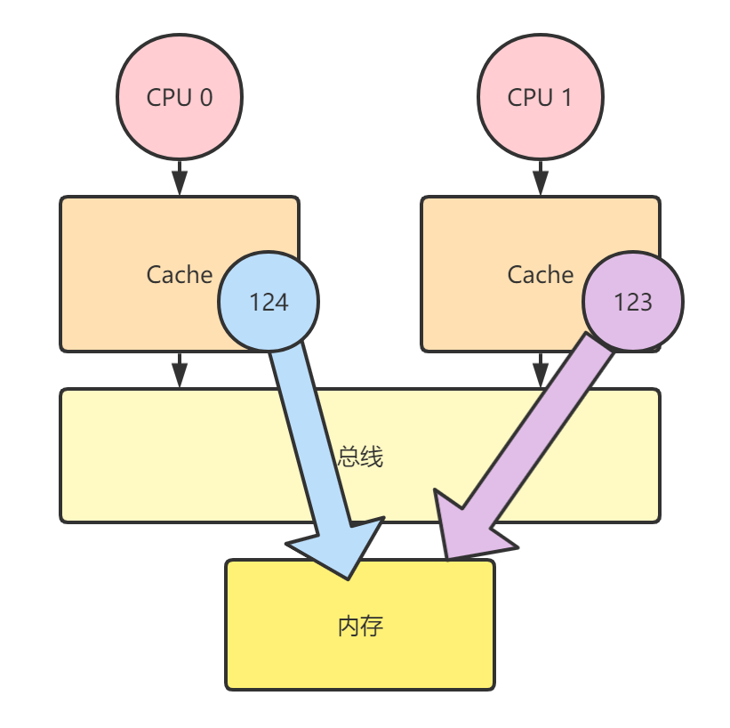
如何解决缓存一致性问题？
写传播
允许写操作传播写人的新值
写无效、写更新
事务串行化
确保所有处理器以相同顺序看到两个写操作
统一后续读入的值为后写入的值

Slide 9
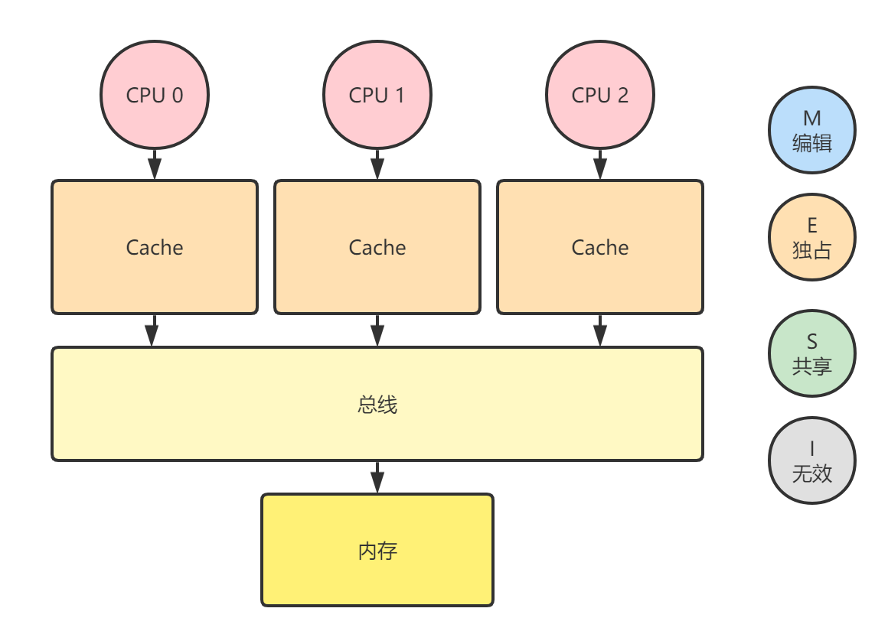
广播/侦听式MESI缓存一致性协议
缓存块的状态：
独占可写（Modified）、独占只读（Exclusive）
共享只读（Shared）、无效（Invalid）
总线指令：
读请求：处理器请求读
写请求：请求写所有处理器未缓存的块
更新请求：请求写某些处理器已缓存的块
写回请求：请求将已写入的块写回内存
传输请求：请求传输块给另一个处理器缓存

Slide 10
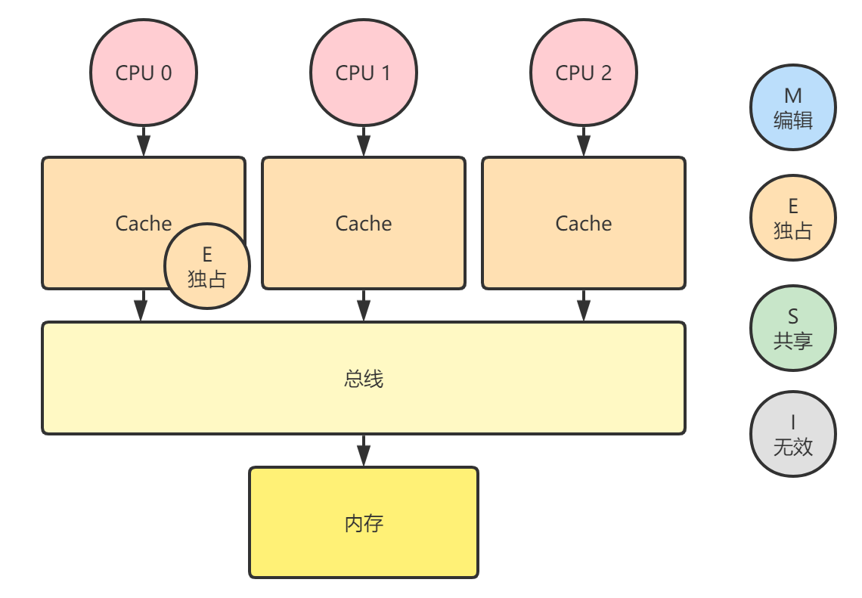
广播/侦听式MESI缓存一致性协议
P0读-P0写-P1读-P2读-P1写
P0请求读
总线指令：
读请求：处理器请求读
写请求：请求写所有处理器未缓存的块
更新请求：请求写某些处理器已缓存的块
写回请求：请求将已写入的块写回内存
传输请求：请求传输块给另一个处理器缓存

Slide 11
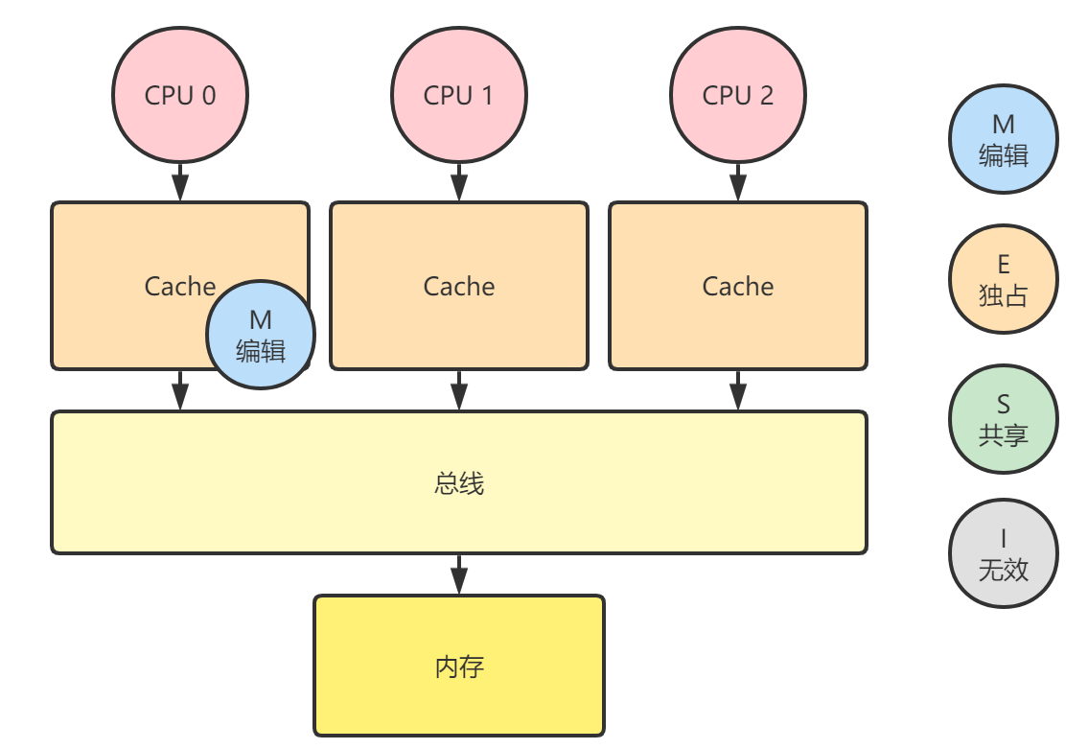
广播/侦听式MESI缓存一致性协议
P0读-P0写-P1读-P2读-P1写
P0请求写（独占、直接变更M）
总线指令：
读请求：处理器请求读
写请求：请求写所有处理器未缓存的块
更新请求：请求写某些处理器已缓存的块
写回请求：请求将已写入的块写回内存
传输请求：请求传输块给另一个处理器缓存

Slide 12
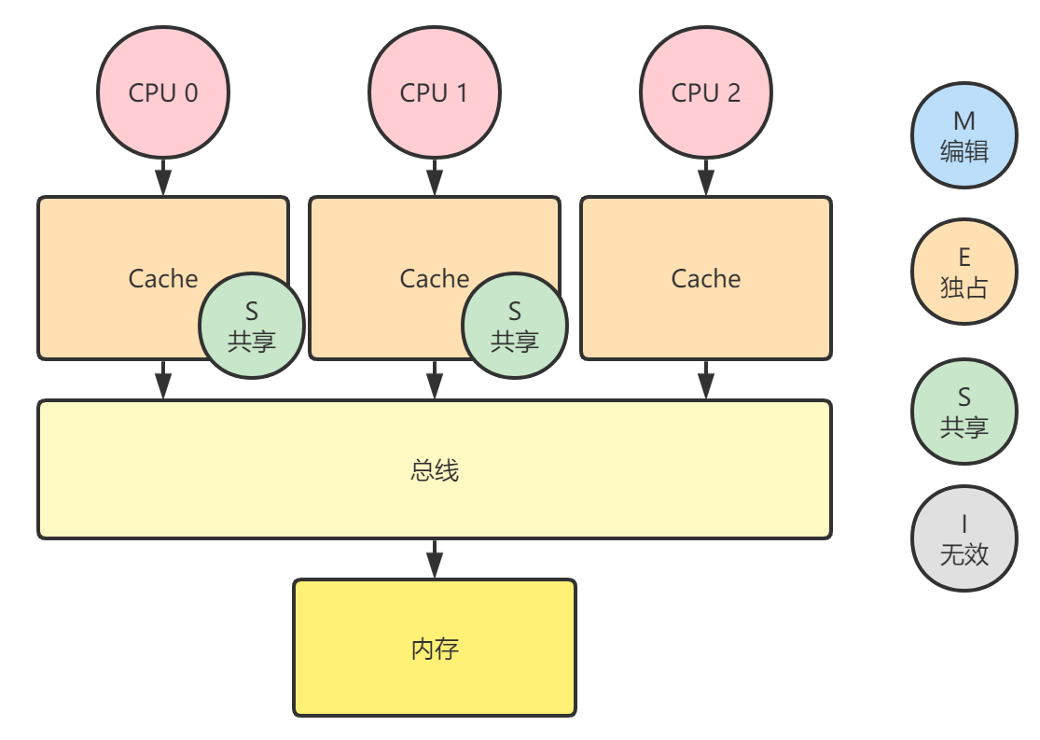
广播/侦听式MESI缓存一致性协议
P0读-P0写-P1读-P2读-P1写
P1请求读、P0响应请求写回、
P1从总线获取、内存也更新
总线指令：
读请求：处理器请求读
写请求：请求写所有处理器未缓存的块
更新请求：请求写某些处理器已缓存的块
写回请求：请求将已写入的块写回内存
传输请求：请求传输块给另一个处理器缓存

Slide 13
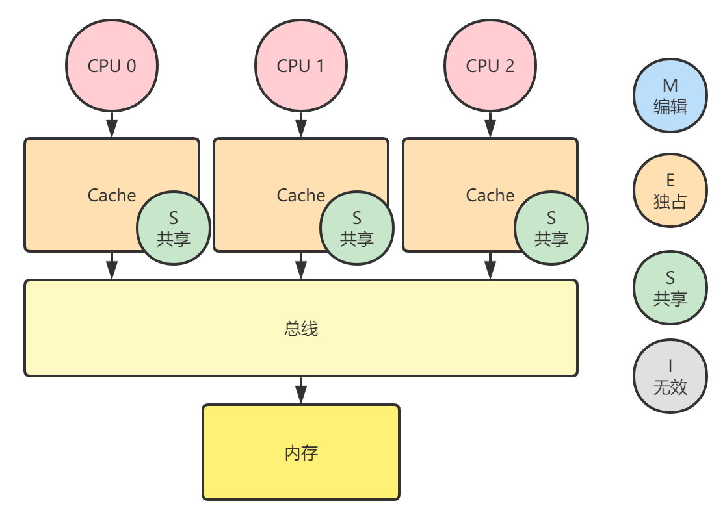
广播/侦听式MESI缓存一致性协议
P0读-P0写-P1读-P2读-P1写
P2请求读、P0和P1响应请求传输
P2从总线取共享块
总线指令：
读请求：处理器请求读
写请求：请求写所有处理器未缓存的块
更新请求：请求写某些处理器已缓存的块
写回请求：请求将已写入的块写回内存
传输请求：请求传输块给另一个处理器缓存

Slide 14
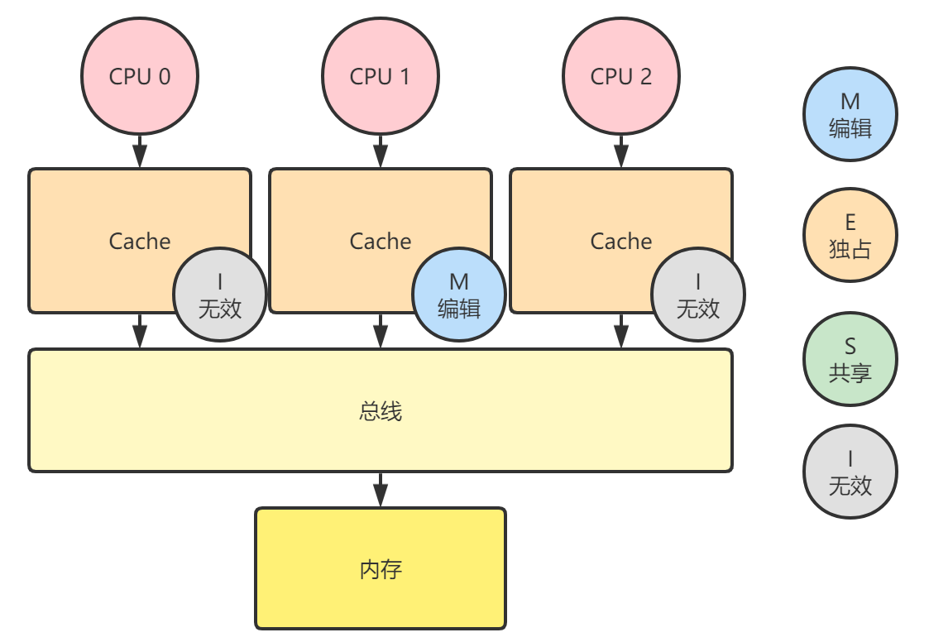
广播/侦听式MESI缓存一致性协议
P0读-P0写-P1读-P2读-P1写
P1请求写发送更新请求、P0和P2响应变为无效
总线指令：
读请求：处理器请求读
写请求：请求写所有处理器未缓存的块
更新请求：请求写某些处理器已缓存的块
写回请求：请求将已写入的块写回内存
传输请求：请求传输块给另一个处理器缓存

Slide 15
广播/侦听式MESI缓存一致性协议
P0读-P0写-P1读-P2读-P1写
P0读时从内存读、P1读时写回内存
其余时间未从内存读写
总线指令：
读请求：处理器请求读
写请求：请求写所有处理器未缓存的块
更新请求：请求写某些处理器已缓存的块
写回请求：请求将已写入的块写回内存
传输请求：请求传输块给另一个处理器缓存

